Slide 1
USPOSABLJANJE GLEDE DOBRIH PRAKS ZA OSEBNO ZAŠČITNO OPREMO

Slide 2
UVOD (ZA PREDAVATELJA)
Kot del koraka izobraževanja pri izvajanju dobrih praks NEPSI smo v NEPSI razvili nabor izobraževalnih virov.
Vsak paket za usposabljanje PowerPoint pokriva temo, ki je pomembna za delavce v vseh panogah, ki uporabljajo materiale, ki vsebujejo kristalni kremen. Paketi zagotavljajo informacije o tveganjih izpostavljenosti prahu, povezanih s temo, ter dobrih praksah in ukrepih, ki so na voljo za njihovo zmanjšanje. Namen usposabljanja je obveščati in izobraževati delavce, da bi jim pomagali pri učinkoviti uporabi ukrepov za obvladovanje in zmanjšali njihovo izpostavljenost prostemu kristalnemu kremenu na delovnem mestu.
S prazno predlogo in oznakami za vstavljanje v ta paket za usposabljanje po potrebi dodajte informacije.

Slide 3
NE POZABITE
Informacije v tej datoteki PowerPoint za usposabljanje so svetovalne po naravi in informativne po vsebini. To ni standard ali predpis in ne ustvarja novih pravnih obveznosti ter ne spreminja obstoječih obveznosti, ki jih določajo zdravstvena zakonodaja in predpisi.

Slide 4
UVOD
Pomembno je, da se naučite zaščititi pred nevarnostmi, povezanimi z delom.
Med tem usposabljanjem se boste naučili:
Kaj je osebna zaščitna oprema in kako lahko pomaga zmanjšati našo izpostavljenost škodljivemu prostemu kristalnemu kremenu
Kdaj in kako nositi osebno zaščitno opremo
Najboljše prakse za uporabo osebne zaščitne opreme
Predavateljevo besedilo – če ste dodali stran po meri, vstavite kratek pregled gradiva za kontekst
Notes:
Čezmerna izpostavljenost prahu s prostim kristalnim kremenom lahko dolgoročno povzroči hude zdravstvene težave za delavce. Zato je pomembno, da so vsi delavci seznanjeni z najboljšimi praksami, ki omejujejo ali odpravljajo izpostavljenost kremenovemu prahu.
To usposabljanje PowerPoint usposabljanje pokriva pravilno uporabo osebne zaščitne opreme za delavce, ki so izpostavljeni prahu s prostim kristalnim kremenom.

Slide 5

TEHNIKE ZA OBVLADOVANJE PRAHU
HIGIENA/POSPRAVLJANJE
Pranje delovnih oblačil in sesanje prahu, ki nastane pri procesih, prepreči postopno nabiranje prahu – le čist delovni prostor je tudi varen.
VODA
Vzdrževanje stalne omočenosti procesov preprečuje dvigovanje prahu v zrak, tako da delce vežemo z vodo.
Osebna zaščitna oprema je ena od petih glavnih tehnik za obvladovanje prahu.
OHIŠJE
Izvajanje proizvodnih procesov, kjer nastaja prosti kristalni kremen, v zaprtih ohišjih preprečuje izpostavljenost prahu pri izvoru.
ZAŠČITNA OPREMA
Osebna zaščitna oprema (npr. obrazne maske) ščiti delavce pred prahom, ko vsi drugi ukrepi za obvladovanje prahu ne zadoščajo za omejevanje tveganj izpostavljenosti.
ODVAJANJE/PREZRAČEVANJE
Zajemanje prostega kristalnega kremena pri viru, preden smo mu izpostavljeni, in nadomeščanje onesnaženega zraka s čistim.

Slide 6

VRSTE OSEBNE ZAŠČITNE OPREME
Naušniki
Čelada
Očala
Maska/oprema za zaščito dihal
Kombinezon
Jakna
Škornji
Rokavice
Notes:
Osebna zaščitna oprema je kakršno koli zaščitno oblačilo ali oprema, ki uporabnikovo telo ščiti pred poškodbami ali okužbami.
Osebna zaščitna oprema mora biti na voljo v vseh obratih, vendar pa mora biti njena uporaba zadnja možnost za obvladovanje prahu, ko so se vsi drugi možni ukrepi za obvladovanje prahu izkazali kot neuspešni in ne zagotavljajo zadostnega obvladovanja izpostavljenosti prahu.

Slide 7
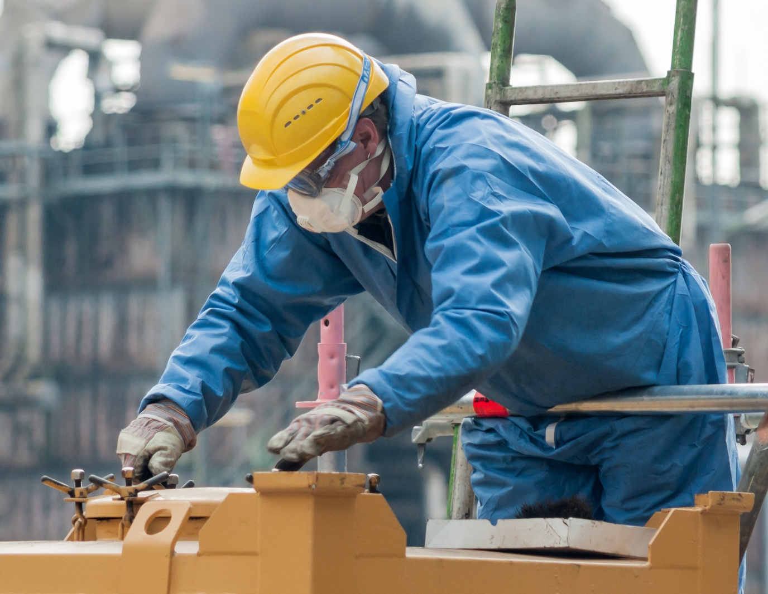
ZAKAJ UPORABLJAMO OSEBNO ZAŠČITNO OPREMO?
Osebna zaščitna oprema se uporablja za zaščito uporabnika pred telesnimi poškodbami in nevarnostmi na delovnem mestu, kar vključuje prosti kristalni kremen.
Uporaba osebne zaščitne opreme (ko je potrebna) je pomembna, ker je to preventivni ukrep za obvladovanje tveganja.
Oprema za zaščito dihal pomaga zmanjšati našo izpostavljenost škodljivemu prahu s prostim kristalnim kremenom.

Slide 8


TVEGANJA ZARADI TE DEJAVNOSTI
Pravilno delovanje te opreme je bistveno za zaščito pred prostim kristalnim kremenom.
Dolgotrajna izpostavljenost visokim ravnem prostega kristalnega kremena lahko povzroči invalidnost zaradi pljučne bolezni.
Pomembno je, da se vsak dan zaščitimo pred izpostavljenostjo temu prahu v zraku.
Z upoštevanjem dobrih praks danes varujemo svoje zdravje za prihodnost.
Kako boste preživeli svojo upokojitev?

Slide 9
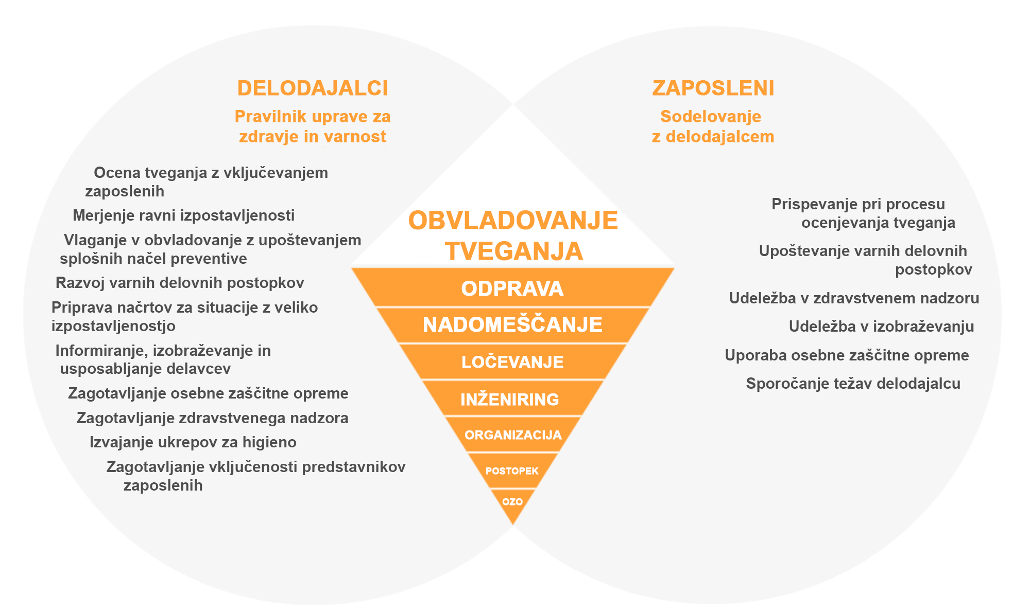
HIERARHIJA OBVLADOVANJA TVEGANJ
Ker osebna zaščitna oprema ščiti samo ljudi, ki jo uporabljajo, in ker jo lahko uporabljamo napačno in se lahko poškoduje, ni povsem zanesljiva.
Delavci naj nosijo osebno zaščitno opremo le, ko je to zahtevano, kar naj bo zadnja možnost, ko drugi ukrepi za obvladovanje ne zadostujejo.
Notes:
Naslednji diagram povzema postopek obvladovanja tveganj z vidika delodajalca in zaposlenega pri obvladovanju tveganj zaradi prostega kristalnega kremena. Sisteme za zagotavljanje zdravja in varnosti, ki se izvajajo v podjetjih, morajo upoštevati tako delodajalci kot zaposleni.

Slide 10
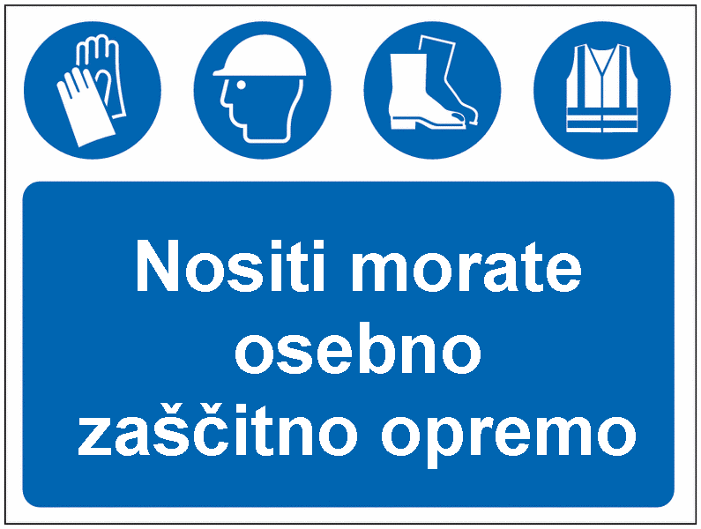
KAKŠNO OSEBNO ZAŠČITNO OPREMO UPORABLJAMO?
Predavateljevo besedilo – vnesite informacije o osebni zaščitni opremi za vaš delovni kontekst.
Notes:
Osebno zaščitno opremo je treba nositi samo, kadar je posebej zahtevana in jo je treba izbrati na podlagi zmogljivosti (npr. zaščitni faktor), udobja in trpežnosti.
Naloge, ki zahtevajo uporabo osebne zaščitne opreme, bodo označene z ustreznimi znaki in piktogrami.
Pri vseh prašnih delih je treba uporabljati zaščitna oblačila (kombinezon). Temni kombinezoni pomagajo pri odkrivanju onesnaženosti s prahom.

Slide 11
PREVERJANJE GLEDE POŠKODB
Preden začnete nositi osebno zaščitno opremo, preverite, ali je poškodovana, na primer:
Zareze
Raztrganine
Razsutja
Razpoke, udarci (čelade, maske, očala, kapice na obutvi)
Poškodovano osebno zaščitno opremo takoj zamenjajte.
(kombinezoni, rokavice, škornji)
Notes:
Ko je potrjeno, da je osebna zaščitna oprema potrebna za določeno nalogo, morajo delavci preveriti, ali je nepoškodovana in da ni čezmerno obrabljena.
Poškodovana osebna zaščitna oprema delavce izpostavlja nepotrebnemu tveganju. Če določeno opremo uporabljate redno ali si jo zaposleni delijo, se bo po večkratni in daljši uporabi verjetno poškodovala.
Ko je osebna zaščitna oprema poškodovana, jo je treba takoj zamenjati.

Slide 12
PRAVILNA UPORABA
Pri opremljanju osebne zaščitne opreme poskrbite za naslednje:
Uporabniku se mora dobro prilegati
Uporabniku ne preprečuje varnega izvajanja naloge (npr. zaradi poslabšane preglednosti)
Je združljiva z dodatnimi elementi osebne zaščitne opreme
Notes:
Nošenje osebne zaščitne opreme morda ni najbolj udobno, vendar pa je pomembno, da jo nosite pravilno.
Maske, očala, čelade in podobno je treba nastaviti skladno z velikostjo uporabnika.
Če uporabljate več delov osebne zaščitne opreme (na primer protiprašno masko in vizir za varjenje), se prepričajte, da so združljivi.
Zavedajte se tudi drugih dejavnikov, ki lahko zmanjšajo učinkovitost osebne zaščitne opreme, na primer dlak na obrazu. Uporabniki z dlakami na obrazu naj uporabljajo respirator z dovodom zraka, da je preprečen vdor prahu v masko.

Slide 13
PO UPORABI
Če so na voljo, uporabite naprave, kot so zračne prhe, da varno odstranite prah z osebne zaščitne opreme.
Umazana oblačila in opremo hranite v za to namenjenih prostorih.
Umazane osebne zaščitne opreme ne nosite domov.
Osebno zaščitno opremo zamenjujte skladno s proizvajalčevimi navodili.
Notes:
Po uporabi je treba osebno zaščitno opremo po potrebi očistiti in shraniti v ustreznem prostoru. Osebno zaščitno opremo, kot so oblačila, mora čistiti delodajalec.
Osebne zaščitne opreme nikakor ne nosite domov.

Slide 14

FILTRI
Protiprašne maske in filtri so običajno razvrščeni v razrede FFP1, FFP2 in FFP3.
Ker se prosti kristalni kremen šteje za zelo tvegan in škodljiv prah, obvezno uporabljajte protiprašne maske razreda FFP2 ali FFP3 s filtri ali filtre N95 ali boljše, skladno z opravljeno oceno tveganja.
Razred maske je naveden na njeni etiketi.

Slide 15

ČIŠČENJE OBLAČIL
Nepotrebni izpostavljenosti prahu se lahko izognete tako, da vedno uporabljate ustrezno čistilno opremo, ko je na voljo.
Notes:
Naslednji videoposnetek kaže dobre prakse v zvezi s čiščenjem osebne zaščitne opreme. Poleg video slike vidite graf in rdečo črto, ki kaže koncentracijo prahu v mg/m3.
Pri merjenju koncentracije prahu ne gre za prosti kristalni kremen, ampak za polkvantitativno meritev. Bistvena ni vrednost koncentracije prahu, ampak relativna razlika med stopnjami izpostavljenosti za priporočeno prakso in drugo prakso.

Slide 16
PRAVILNO IN NEPRAVILNO RAVNANJE V ZVEZI Z OSEBNO ZAŠČITNO OPREMO
PRAVILNO
Upoštevajte proizvajalčeva navodila.
Poskrbite, da se deli osebne zaščitne opreme pravilno prilegajo. Dlake na obrazu ne smejo ovirati delovanja opreme za zaščito dihal.
Preverite, ali so elementi osebne zaščitne opreme združljivi, če jih uporabljate skupaj.
Po uporabi očistite osebno zaščitno opremo za večkratno uporabo in jo po potrebi shranite na predpisanem čistem mestu.
Umazane kombinezone hranite ločeno od čistih oblačil in jih redno perite.
NEPRAVILNO
Uporaba osebne zaščitne opreme, ki je okvarjena ali čezmerno obrabljena
Uporaba osebne zaščitne opreme, če ni potrebna. Nekatere vrste osebne zaščitne opreme lahko uporabniku preprečujejo varno delo.
Jemanje osebne zaščitne opreme domov

Slide 17
ZAKLJUČEK
Pri uporabi osebne zaščitne opreme si zapomnite tri preproste korake:
Osebno zaščitno opremo preverite, ali ima znake poškodb.
Poskrbite, da je osebna zaščitna oprema pravilno nastavljena (in da delovanja zaščitne opreme za dihala ne ovirajo dlake na obrazu).
Po uporabi shranite osebno zaščitno opremo na ustrezno čisto mesto.
Predavatelj doda zaključke za svoj kontekst.
Notes:
Osebno zaščitno opremo je treba uporabljati samo kot zadnjo možnost, če vsi drugi ukrepi za obvladovanje prahu ne zadoščajo za omejevanje izpostavljenosti prahu. Kadar je osebna zaščitna oprema potrebna, je treba njeno uporabo preverjati in nadzorovati.

Slide 18
PRAZNA STRAN
S to stranjo lahko pripravite učno gradivo po meri za določena delovna okolja/kontekste.
Če želite spremeniti sliko, z desno miškino tipko kliknite > Spremeni sliko > Iz datoteke.
Če želite ustvariti več strani, kliknite jeziček »Nova stran« zgoraj.

Slide 19
NADALJNJE UČENJE
Dobre prakse za osebno zaščitno opremo (Opravilni list 2.1.15)
Vodnik za dobre prakse NEPSI
Vodnik NEPSI za MSP
Za več gradiv za učenje o prostem kristalnem kremenu obiščite Platformo za e-učenje NEPSI na naslovu training.nepsi.eu

